Slide 1


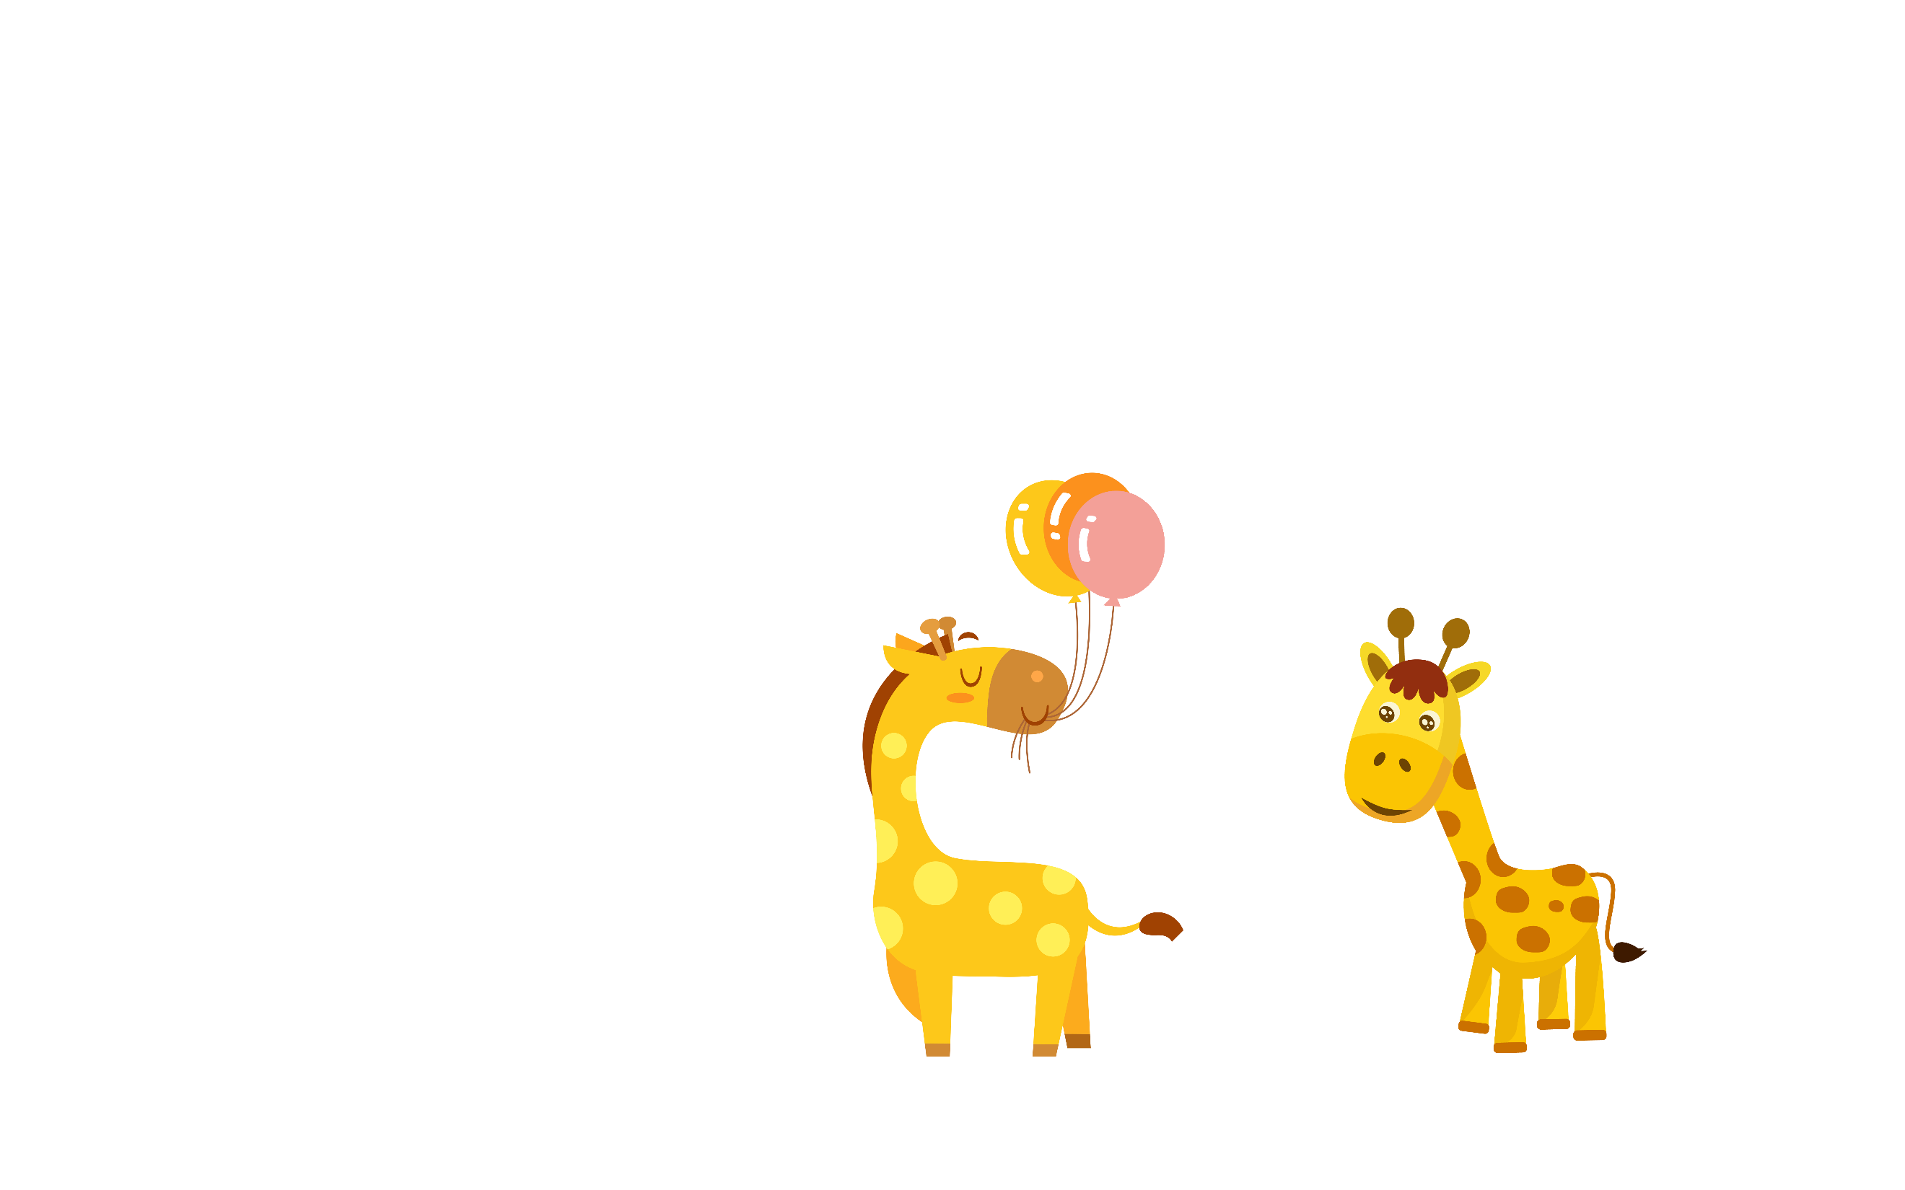

Chào mừng các em
đến với tiết học
môn Tự nhiên và Xã hội

Slide 2

Khởi động

Slide 3


04

Slide 4
Luật chơi
Hai đội sẽ bắt thăm xem đội nào được phát thẻ “nếu”, đội nào được phát thẻ “thì”. Sau đó sẽ đổi ngược lại.
Trọng tài sẽ xem đội nào ghép câu “thì” với /câu “Nếu” nhanh và đúng là thắng cuộc.

Slide 5
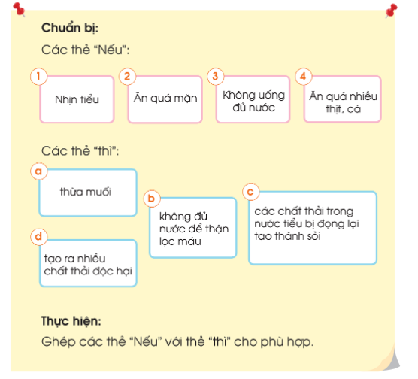

Slide 6
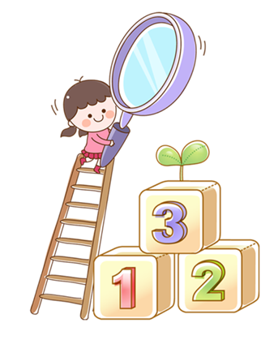
Nêu sự cần thiết phải uống đủ nước, không nhịn tiểu?
Em cần thay đổi thói quen nào để phòng tránh bệnh sỏi thận.

Slide 7



Slide 8


